Slide 1
Městská knihovna Orlová, příspěvková organizace 2022
Městská knihovna Orlová, příspěvková organizace
Ředitelka: Bc. Iva Sušková
Zaměstnanci:
Ing. Bulavová Dáša
Čmiel David
Donkovová Nikolina
Bc. Gavelčíková Pavla
Gavelčíková Veronika (rodičovská dovolená)
Heczková Lenka
Jaroschová Taťána
Bc. Kališiková Svatava (rodičovská dovolená)
Kuchařová Petra
Kusněřová Jarmila
Krakowczyková Radka
Horvathová Miroslava
Mgr. Pala Lucie (rodičovská dovolená)
Pavlů Eliška Polínková Renata Staniczková Jarmila Vicherková Ivana
Bc. Žáková Eva

Slide 2
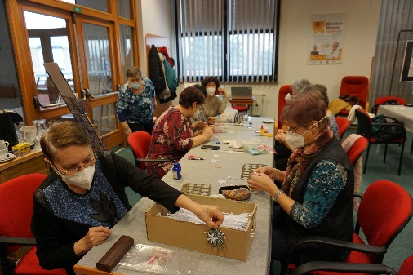
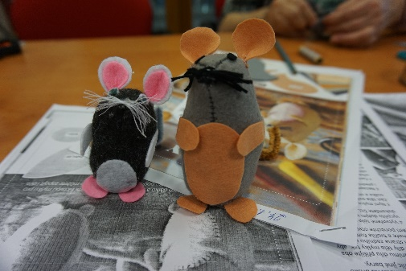
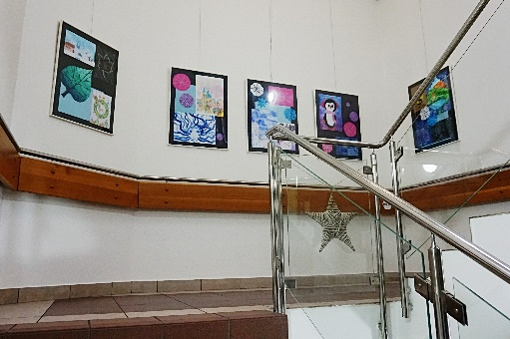
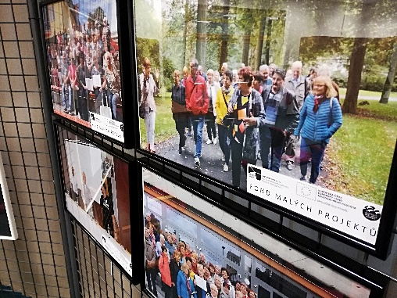
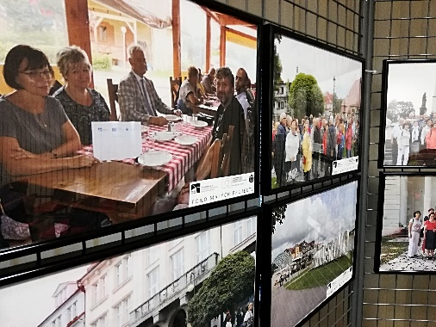
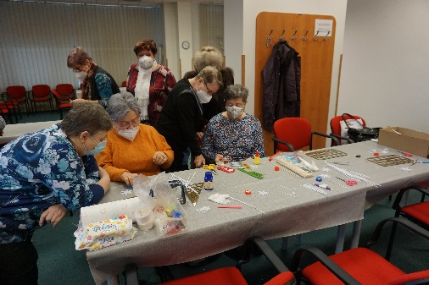
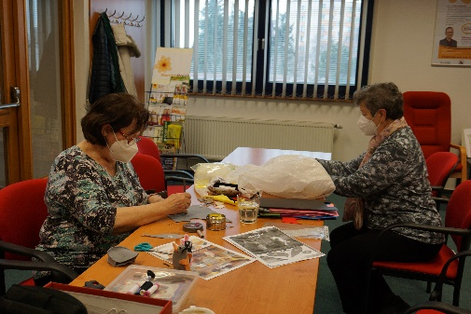
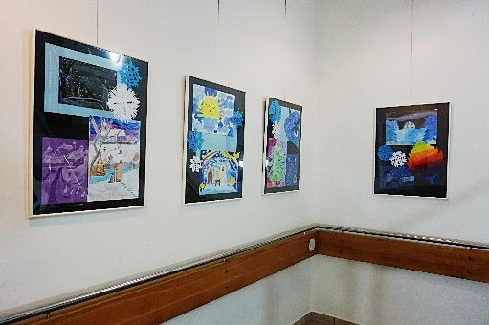
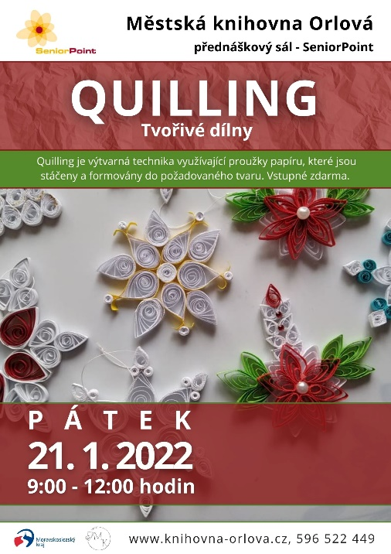
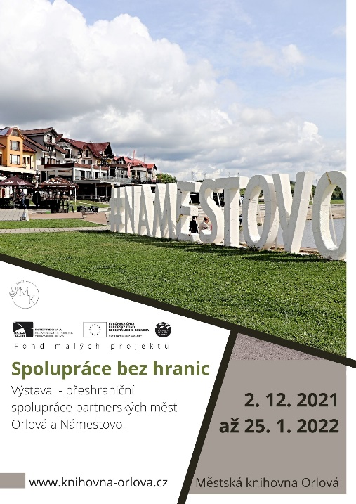
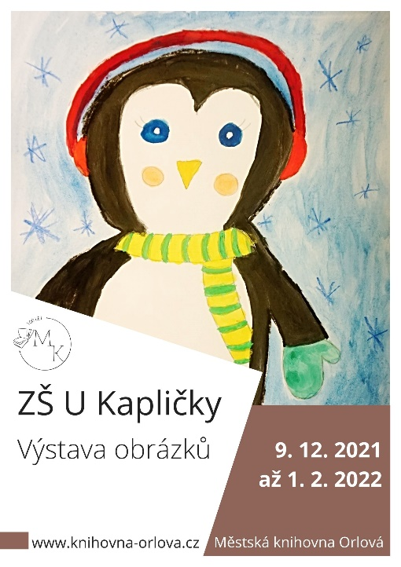
Městská knihovna Orlová, příspěvková organizace 2022
LEDEN

Slide 3
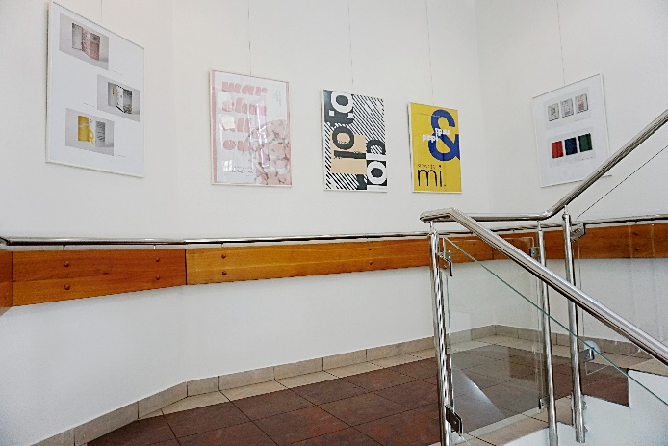
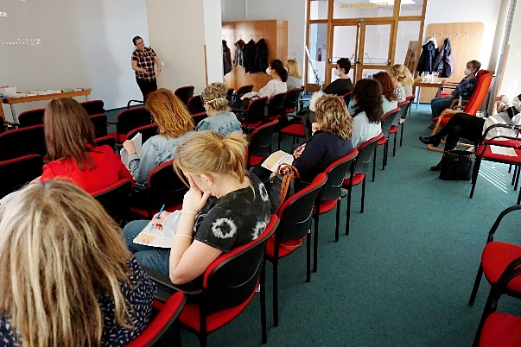
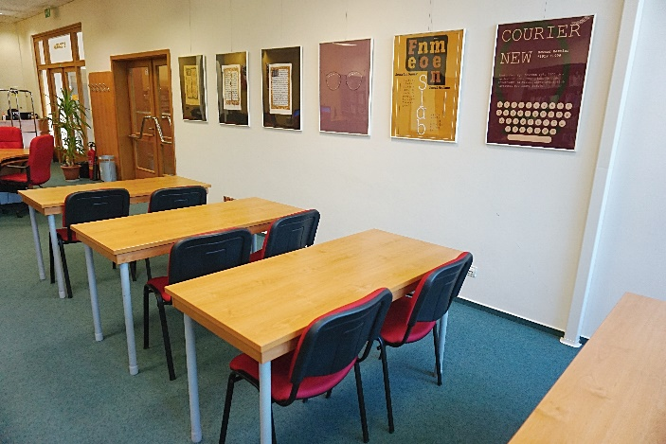
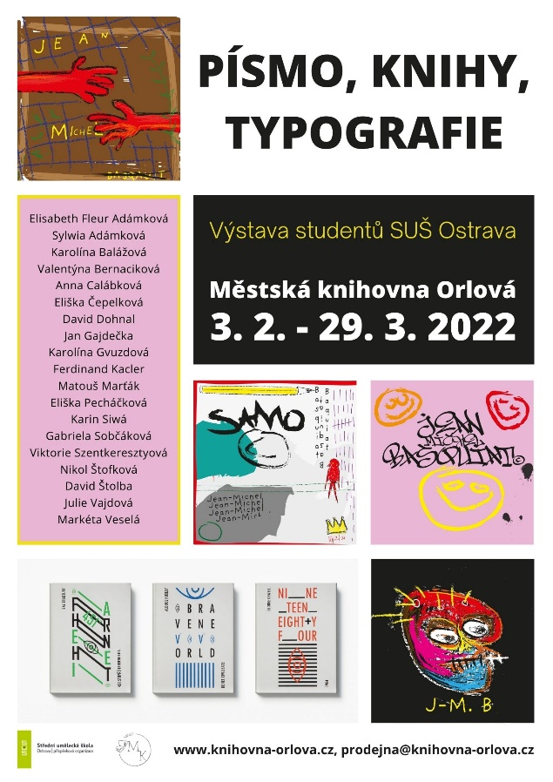
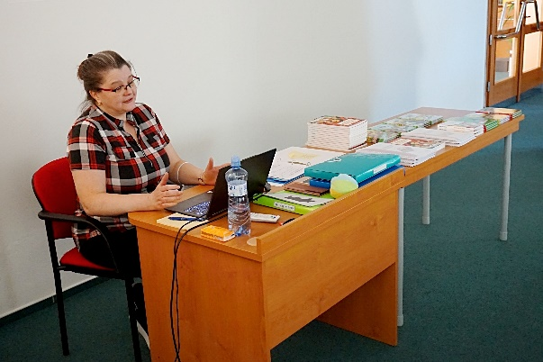
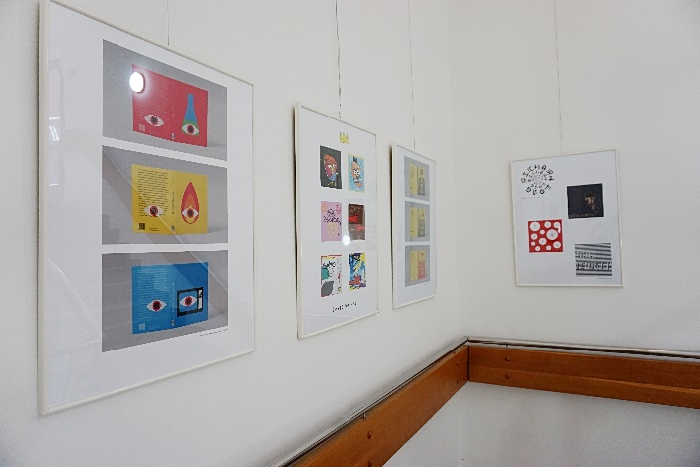
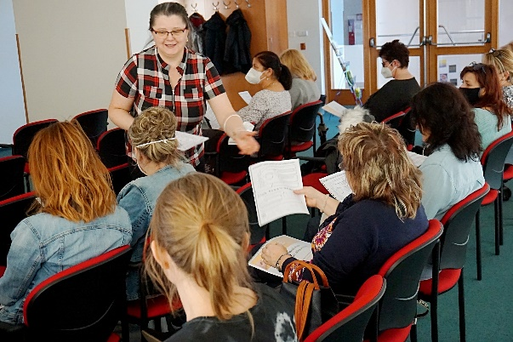
Městská knihovna Orlová, příspěvková organizace 2022
Školení 16. 2. 2022
ÚNOR

Slide 4
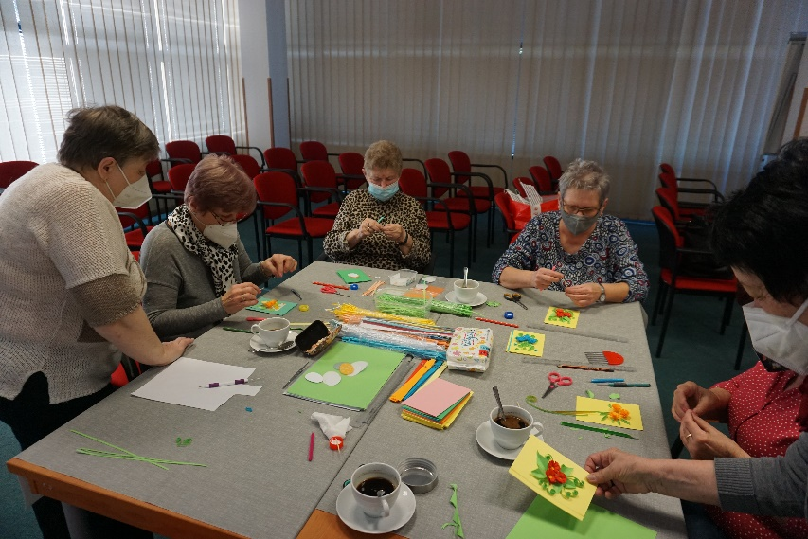
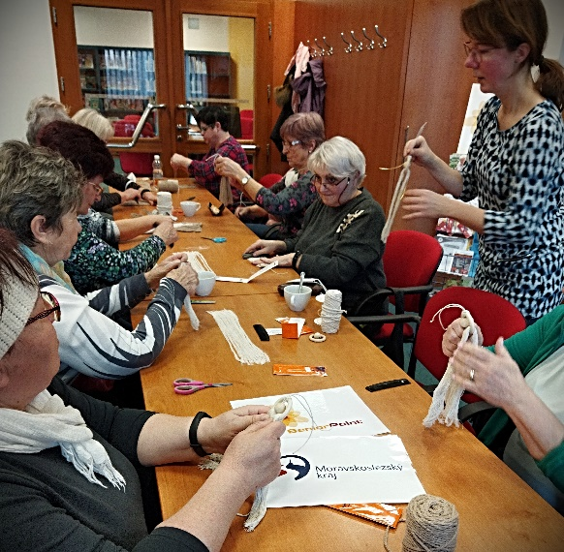
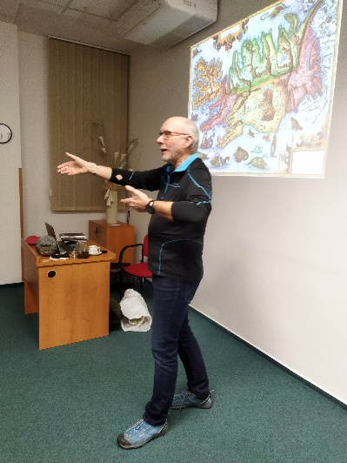
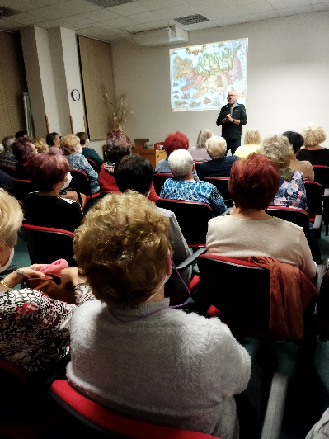
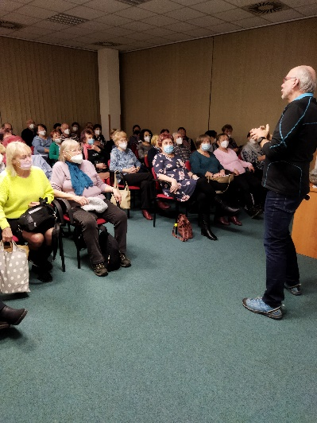
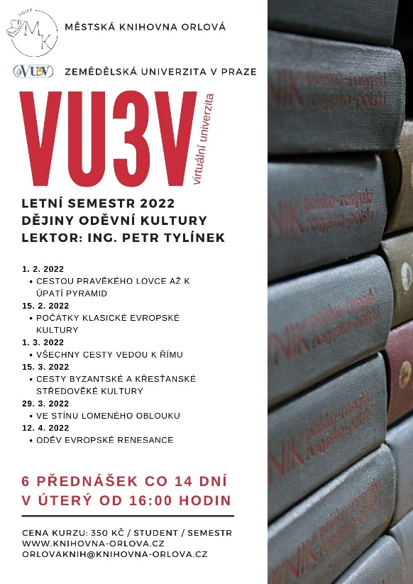
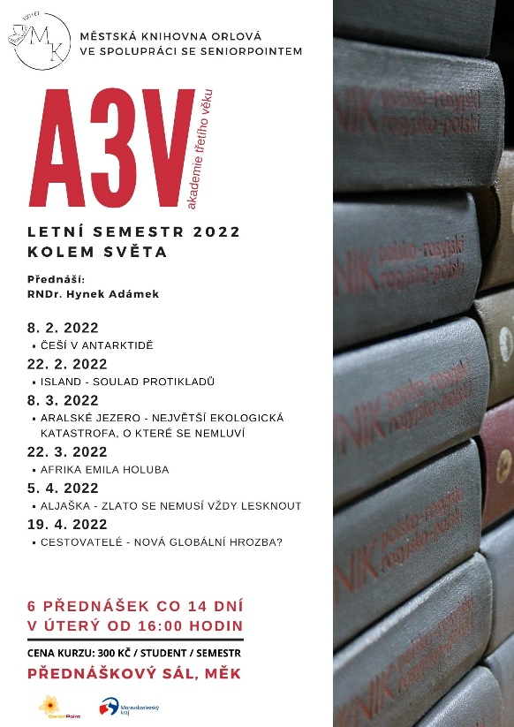
Městská knihovna Orlová, příspěvková organizace 2022

Slide 5
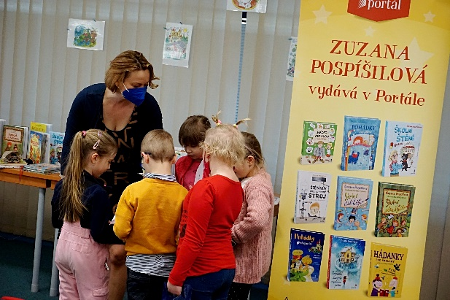
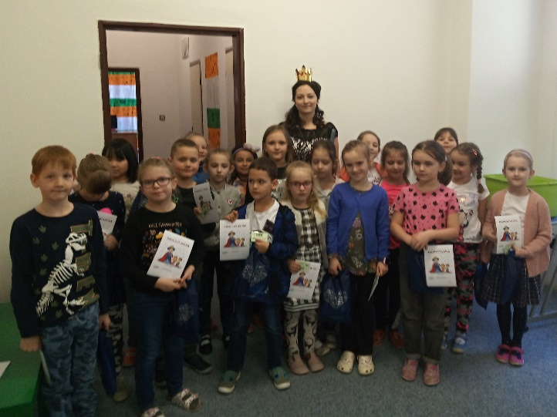
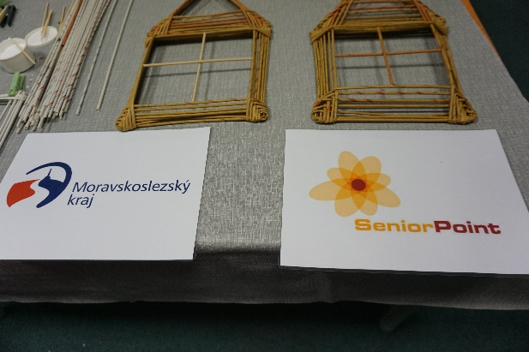
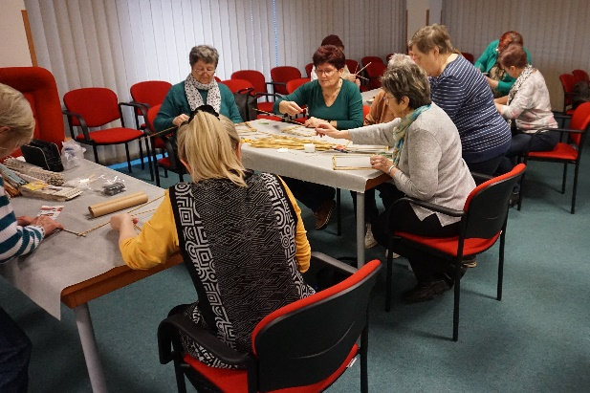
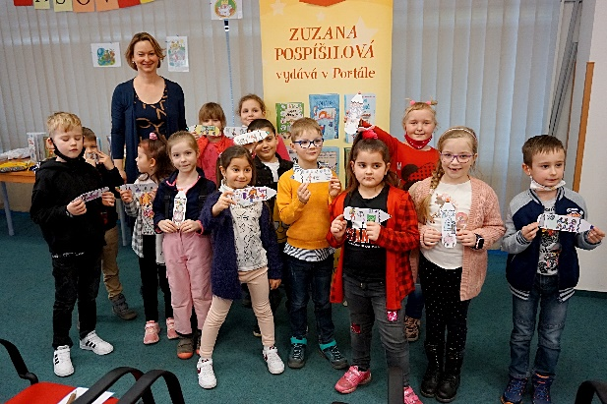
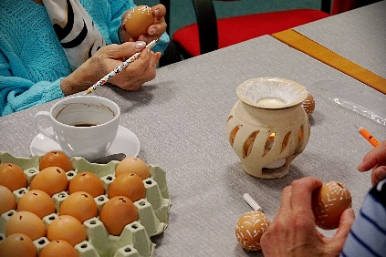
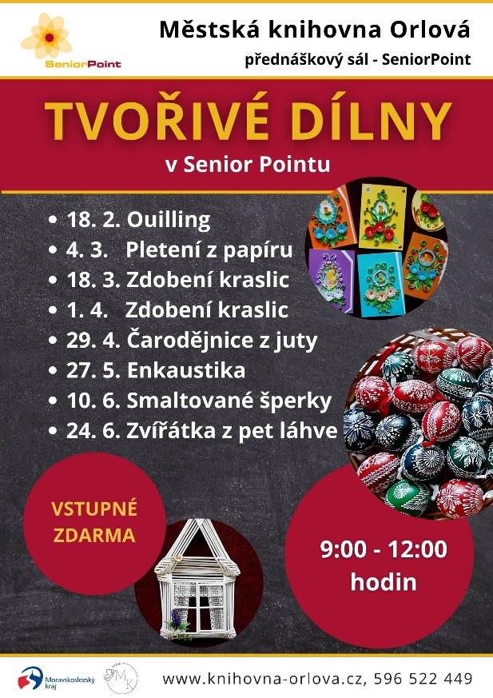
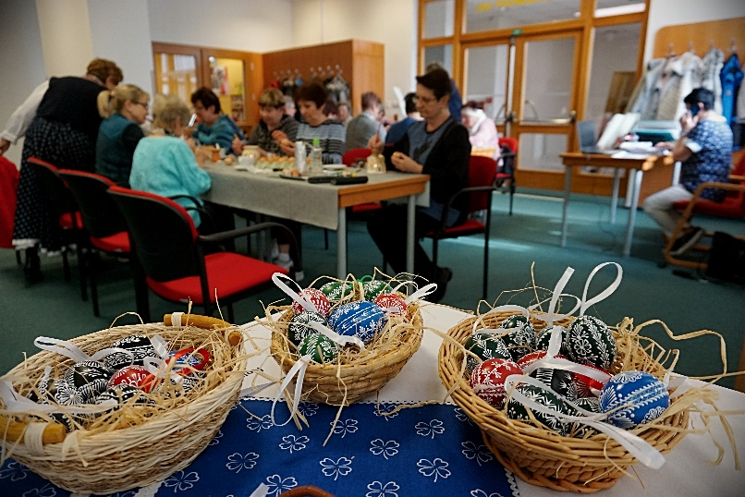
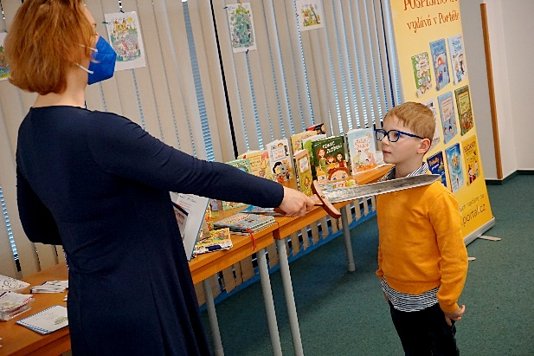
Městská knihovna Orlová, příspěvková organizace 2022
2. 3. Pasování na čtenáře
14. 3. Pasování na čtenáře ZŠ K. Dvořáčka
BŘEZEN

Slide 6
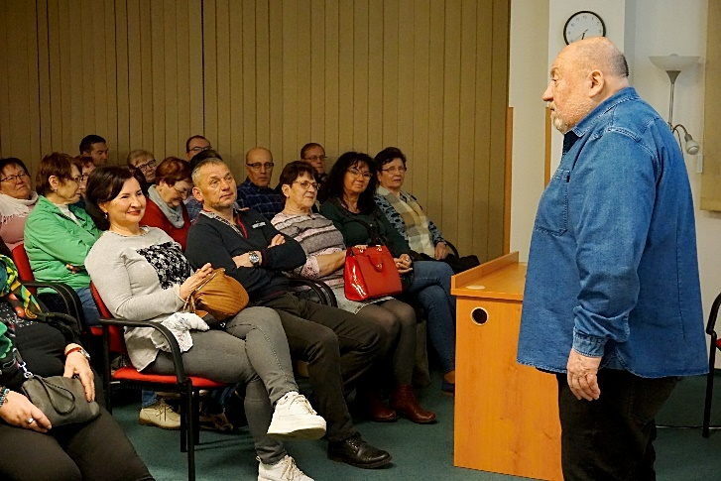
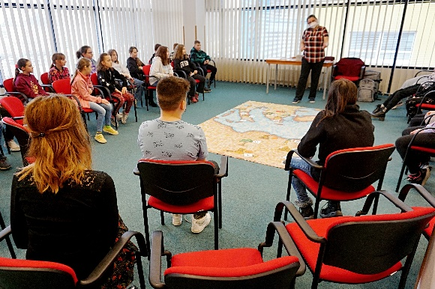
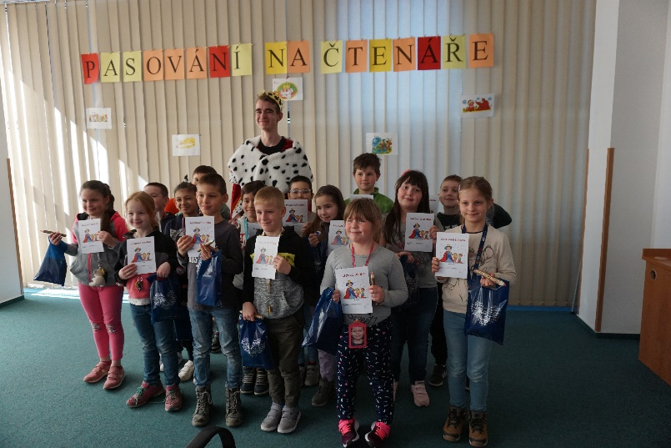
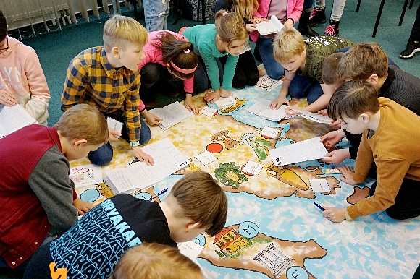
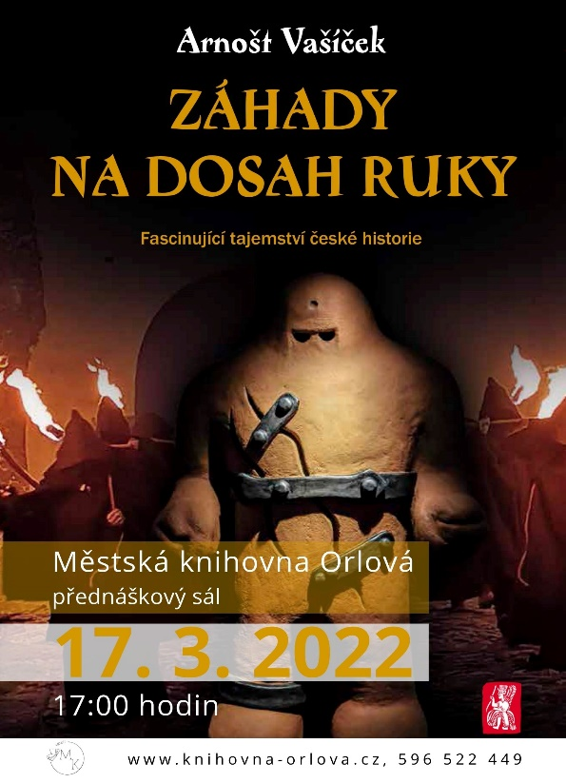
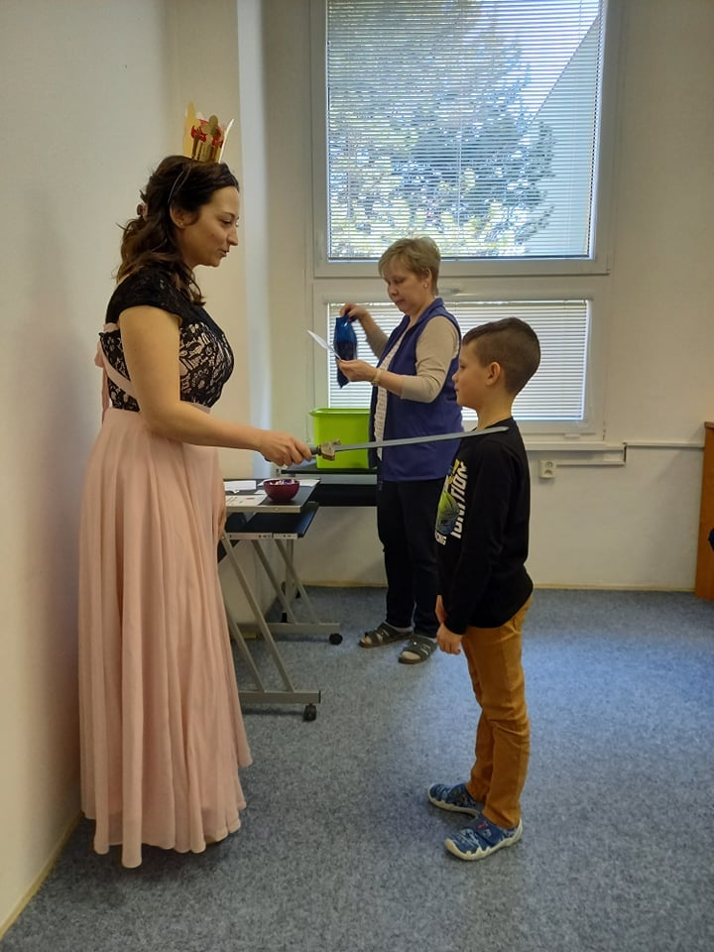
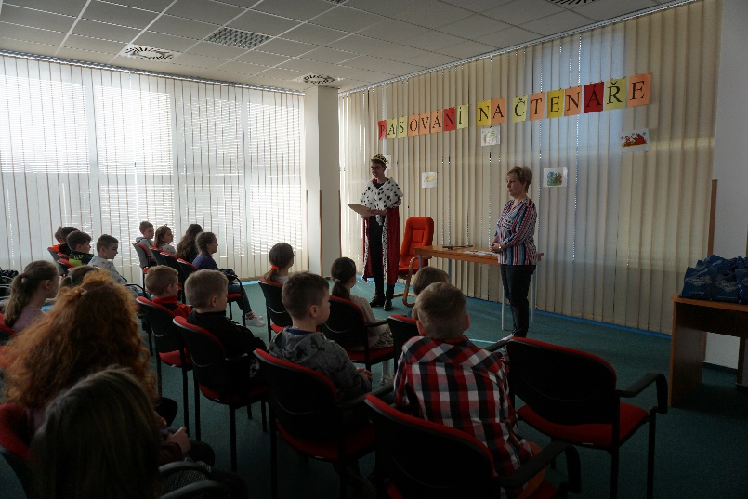
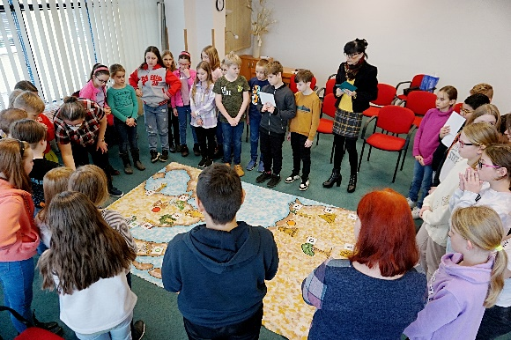
Městská knihovna Orlová, příspěvková organizace 2022
16. 3. Motivační hry pro děti
23. 3. Pasování na čtenáře ZŠ Mládí
21. 3. Pasování na čtenáře
23. 3. Pasování na čtenáře ZŠ Ke Studánce

Slide 7
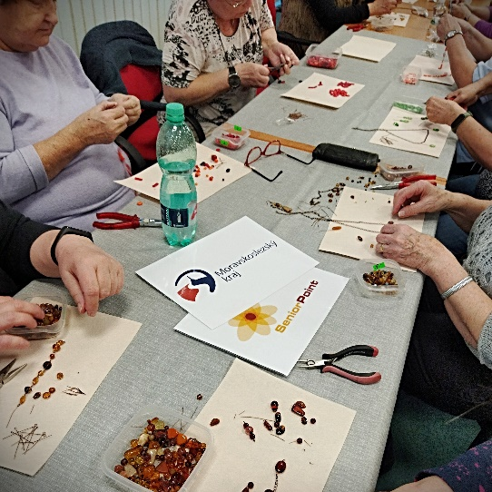
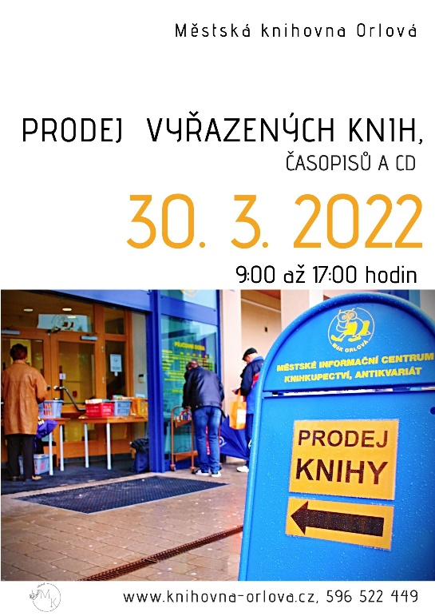
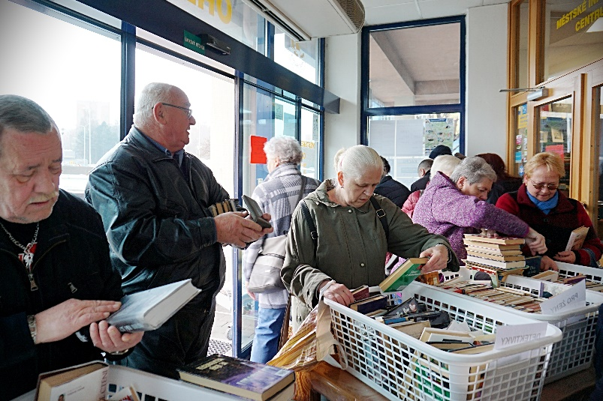
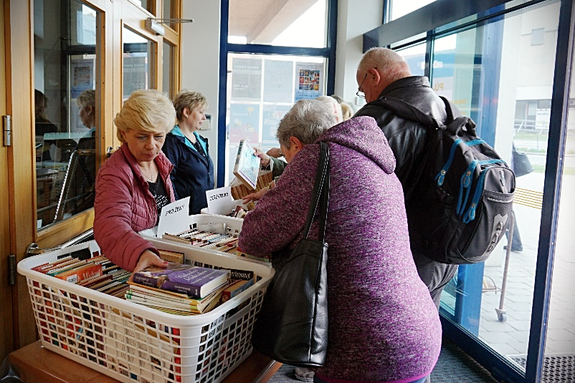
Městská knihovna Orlová, příspěvková organizace 2022

Slide 8
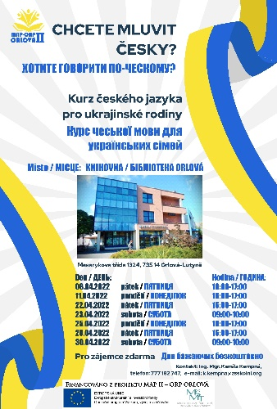
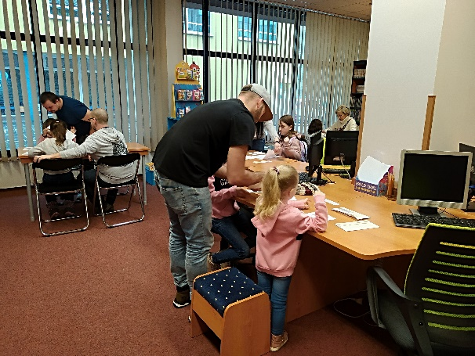
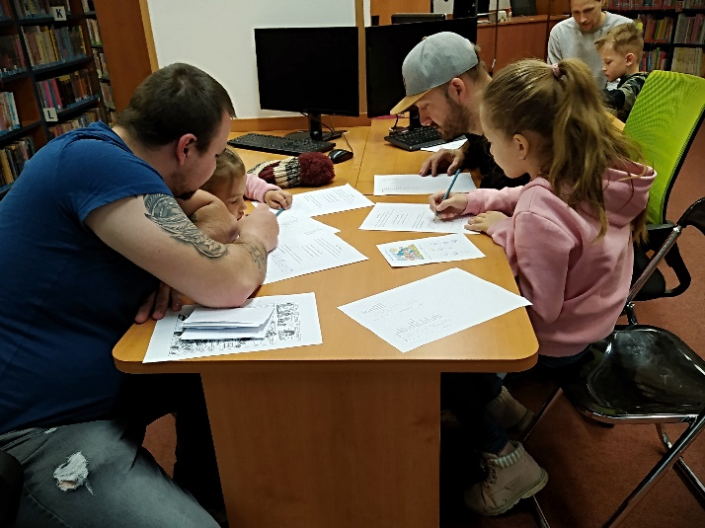
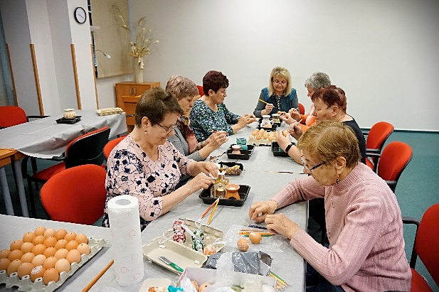
Městská knihovna Orlová, příspěvková organizace 2022
DUBEN

Slide 9
Městská knihovna Orlová, příspěvková organizace 2022

Slide 10
Městská knihovna Orlová, příspěvková organizace 2022

Slide 11
Městská knihovna Orlová, příspěvková organizace 2022
KVĚTEN
30. 5. 2022 Pasování na čtenáře – ZŠ Karla Dvořáčka

Slide 12
Městská knihovna Orlová, příspěvková organizace 2022

Slide 13
Městská knihovna Orlová, příspěvková organizace 2022
ČERVEN

Slide 14
Městská knihovna Orlová, příspěvková organizace 2022
Zájezd do muzea VŠB

Slide 15
Městská knihovna Orlová, příspěvková organizace 2022
ČERVENEC + SRPEN

Slide 16
Městská knihovna Orlová, příspěvková organizace 2022
ZÁŘÍ

Slide 17
Městská knihovna Orlová, příspěvková organizace 2022

Slide 18
Městská knihovna Orlová, příspěvková organizace 2022
ŘÍJEN
Školení knihovníků 12. 10. 2022

Slide 19
Městská knihovna Orlová, příspěvková organizace 2022
Minipedie Novinka na našem oddělení pro děti a mládež
Zábavné leporelo pro nejmenší děti s posuvnými prvky a pestrými ilustracemi pomocí kterého, se naučíte spoustu nových věcí.
Knížky s prvky Montessori. Různé varianty. Vhodné pro děti od 2 let.

Slide 20
Městská knihovna Orlová, příspěvková organizace 2022

Slide 21
Městská knihovna Orlová, příspěvková organizace 2022
6. 10. 2022Listování pro základní školy

Slide 22
Městská knihovna Orlová, příspěvková organizace 2022
LISTOPAD
Den válečných veteránů
I letos si u nás v Městském informačním centru můžete pořídit květ vlčího máku a přispět tak na válečné veterány.
Den válečných veteránů se slaví celosvětově 11. listopadu, u příležitosti konce první světové války. Květy vlčího máku pokrývaly hroby vojáků padlých na západní frontě a staly se proto symbolem tohoto svátku. Připněte si vlčí mák jako symbol úcty k válečným veteránům a dalším bojovníkům za svobodu. Pořízením květu přispějete na přímou pomoc našim hrdinům a zachování jejich příběhů.

Slide 23
Městská knihovna Orlová, příspěvková organizace 2022

Slide 24
Městská knihovna Orlová, příspěvková organizace 2022

Slide 25
Městská knihovna Orlová, příspěvková organizace 2022
PROSINEC

Slide 26
Městská knihovna Orlová, příspěvková organizace 2022

Slide 27
Městská knihovna Orlová, příspěvková organizace 2022
Výpůjčky: 81 384
Návštěvníci: 4 094

